Slide 1

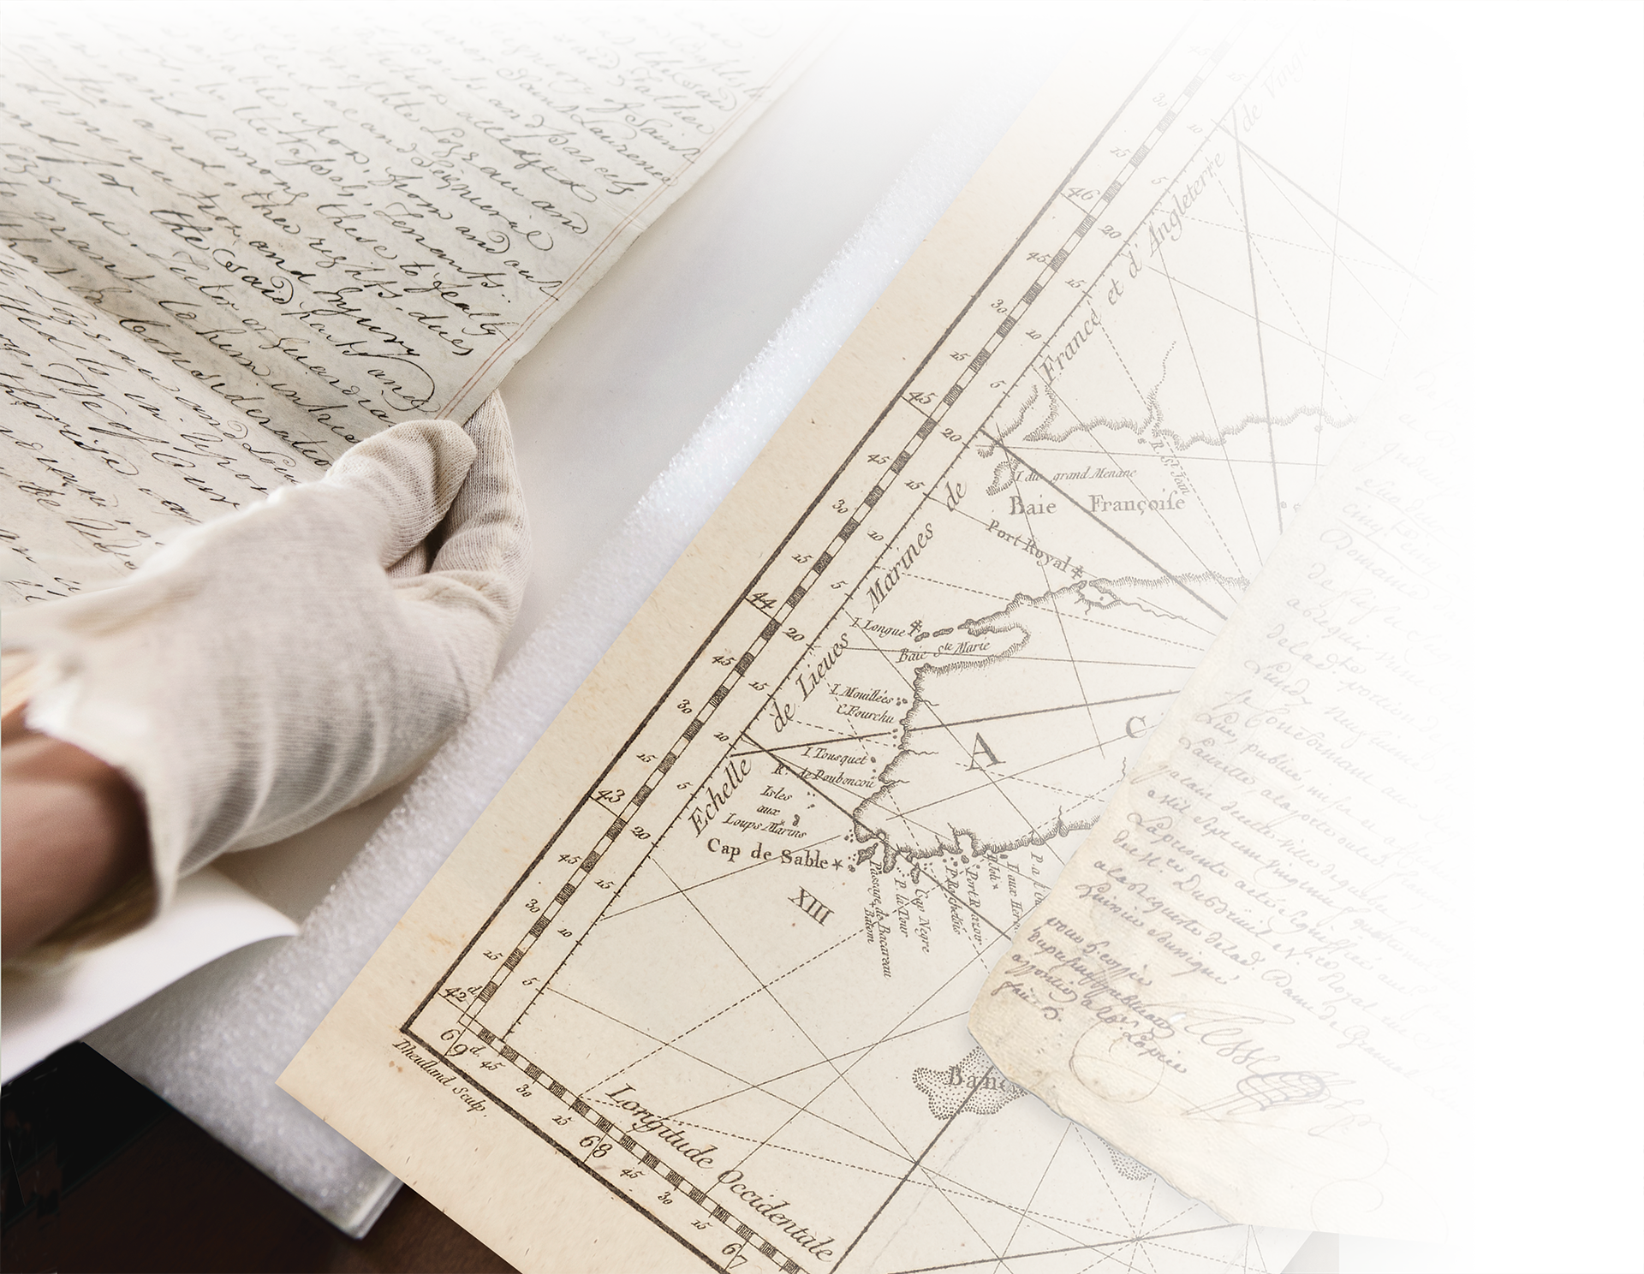

HTCondor in a Digitization Workflow
Helping Preserve Cultural Heritage
David Lamarche
david.lamarche@banq.qc.ca
HTCondor Week 2021
Bibliothèque et Archives nationales du Québec

Slide 2
Bibliothèque et Archives nationales du Québec (BAnQ)
National Library
All books, newspapers, magazines and more that are published in Québec.
All materials relevant to Québec published outside the province.
National Archives
Archives from many sources : government, courts, civil archives, private archives, etc.
Ten archive facilities housing more than 67 linear kilometers of written and audiovisual documents.
Grande Bibliothèque
Vast public library in Montréal with over 6000 visitors per day.
Bibliothèque et Archives nationales du Québec
2

Slide 3
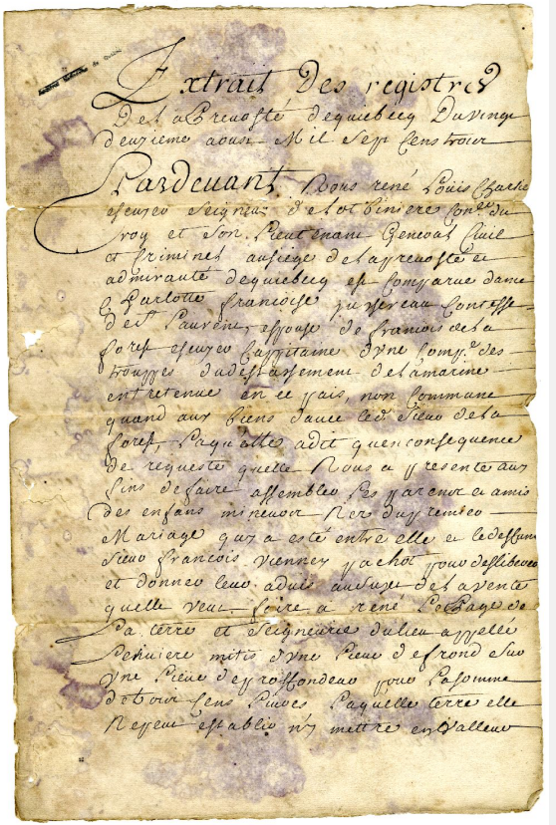
Digitization
Avis de parents pour la vente du fief Pachot par Charlotte Françoise Juchereau Comtesse de Saint-Laurent épouse de François de la Forest à René Lepage
(1703)
We want to preserve the document forever in our vaults
But we also want to make it available to the public…
Potentially fragile or damaged, might be the only chance to digitize the document
Preserving heritage materials means producing stable, high-quality files intended to last for decades
Capture as much information as possible
https://numerique.banq.qc.ca/patrimoine/archives/52327/3215060
Bibliothèque et Archives nationales du Québec
3
3

Slide 4
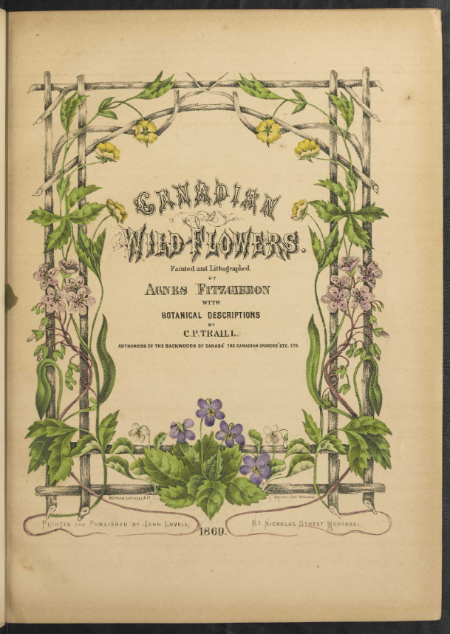
Digital Collections Team
Canadian wild flowers
Traill, Catherine Parr
Fitzgibbon, Agnes
(1869)
Team of 10 people
Started using HTCondor in 2013
50 employee workstations
Cycle scavenging only
1 Unix server
Central HTCondor server
Apache Tomcat web server
https://numerique.banq.qc.ca/patrimoine/details/52327/3466456
Bibliothèque et Archives nationales du Québec
4

Slide 5
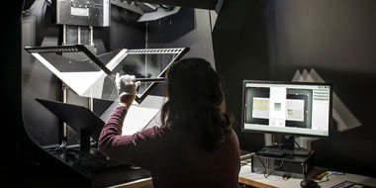
Workflow
Dissemination
PDF Files
JPEG Images
Thumbnails
M4A
MP4
HTCondor
HTCondor
Preservation
HTCondor
HTCondor
TIFF Images
WAV Sound Recordings
MOV Video Recordings
HTCondor
HTCondor
Long-Term Storage
https://numerique.banq.qc.ca/
Bibliothèque et Archives nationales du Québec
5

Slide 6
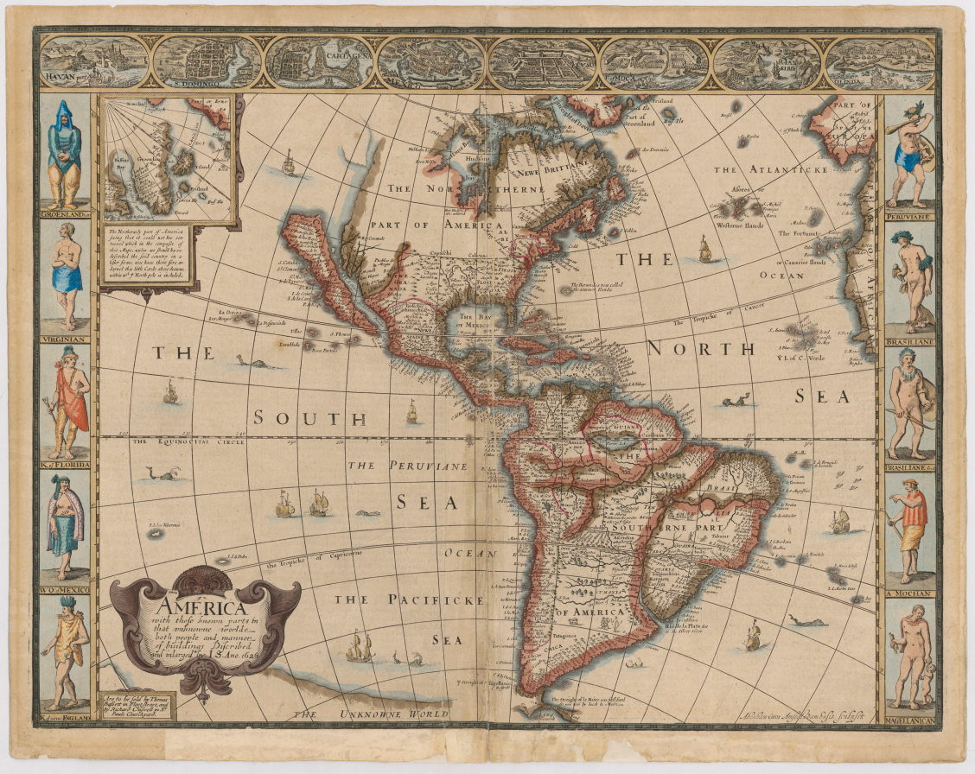
Workflow - Tools
File analysis for quality control
JHOVE, DROID, Tika, Ghostscript, MediaInfo
Image and PDF conversion
ImageMagick, Ghostscript
Audio and video conversion
FFmpeg
Optical character recognition
ImageJ, Tesseract
https://numerique.banq.qc.ca/patrimoine/details/52327/3659261
America with those known parts in that unknowne worlde both people and manner of buildings
(1676)
Bibliothèque et Archives nationales du Québec
6

Slide 7
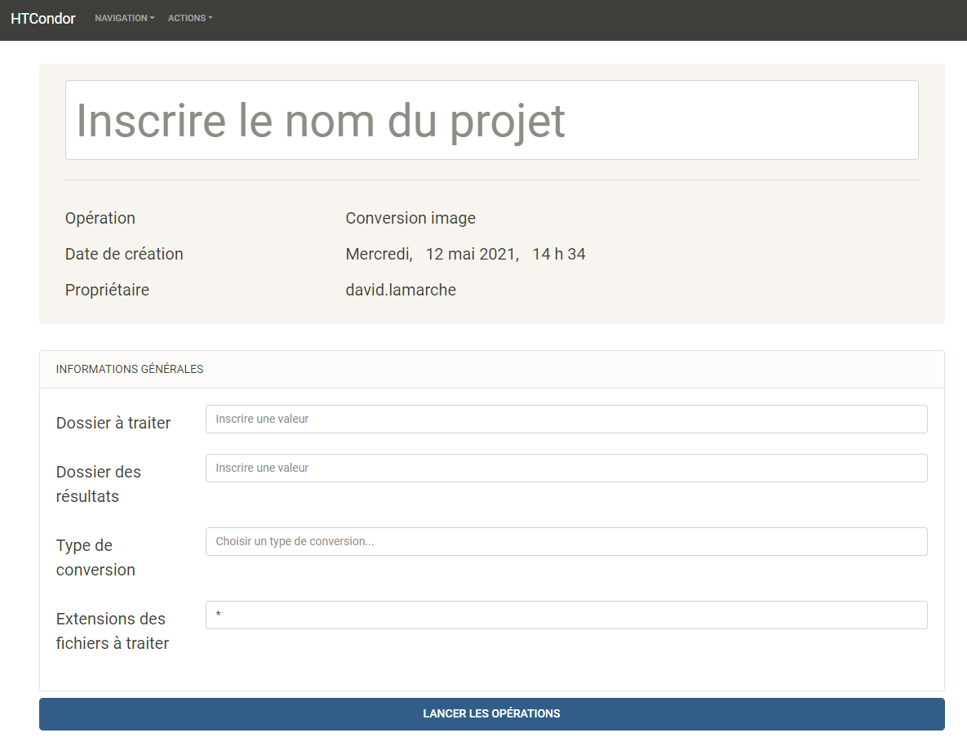
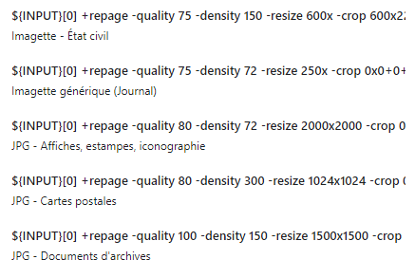
Job Submission
Choice of pre-configured set of routine operations:
…
Bibliothèque et Archives nationales du Québec
7

Slide 8
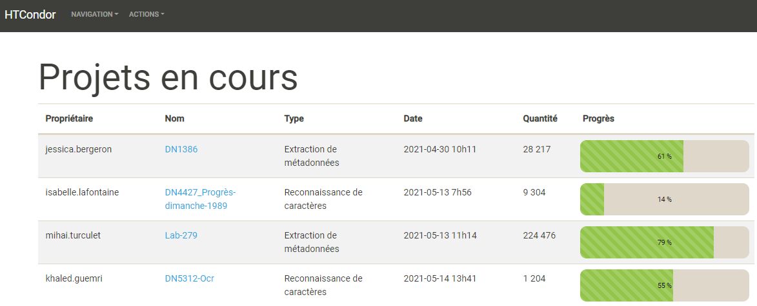
Job Progress Dashboard
Bibliothèque et Archives nationales du Québec
8

Slide 9
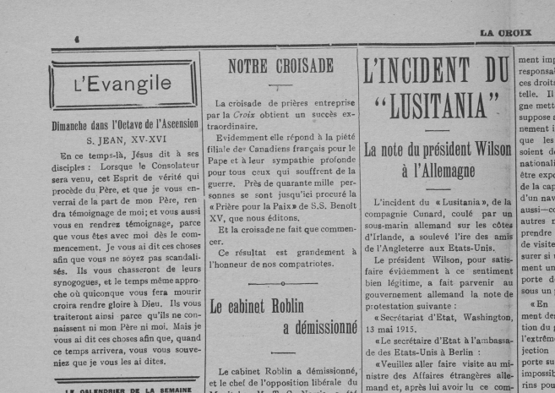
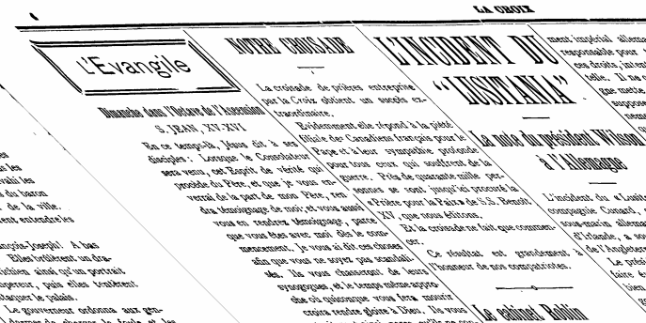
File Conversion
Input file
Output file
Something went wrong!
Are the published specifications of the file format respected:
By the input file?
By the output file?
Bibliothèque et Archives nationales du Québec
9
9

Slide 10
File Conversion – Adding Safeguards
HTCondor
One instance per file to process
Java Application
Validate input file
File Conversion
Validate output file
Exit Code
Bibliothèque et Archives nationales du Québec
10

Slide 11
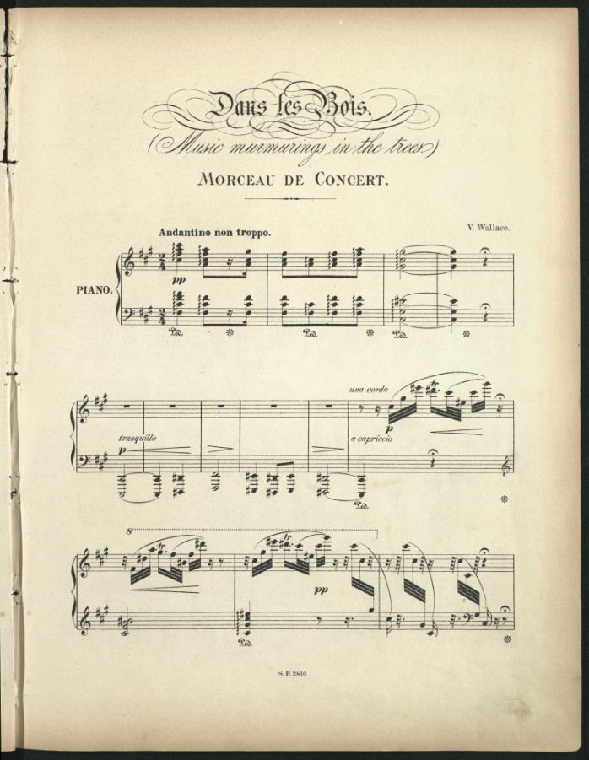
Exit Codes
Dans les bois
(Music in the trees) : morceau de concert pour piano
(between 1879-1884)
Using our own application allows us to define custom exit codes to send back to HTCondor:
1002 - ERROR_INVALID_INPUT_FILE
1003 - ERROR_MISSING_INPUT_FILE
1004 - ERROR_INVALID_OUTPUT_FILE
1005 - ERROR_MISSING_OUTPUT_FILE
1500 - SUCCESS_INFO_ALREADY_EXISTS
1501 - SUCCESS_INFO_PAGE_WITHOUT_TEXT
…
https://numerique.banq.qc.ca/patrimoine/details/52327/2980988
Bibliothèque et Archives nationales du Québec
11

Slide 12
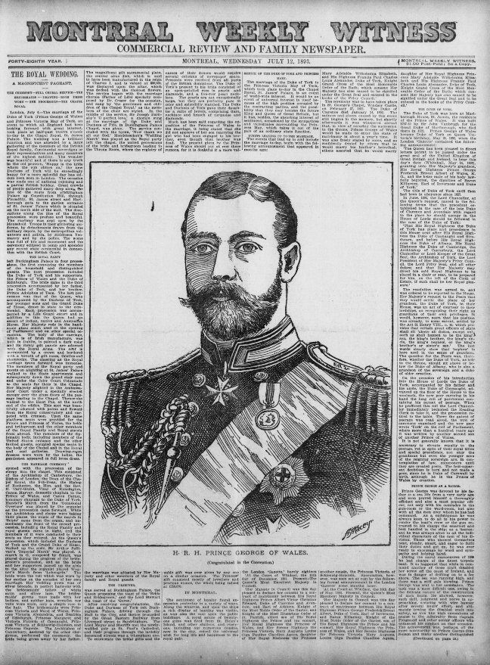
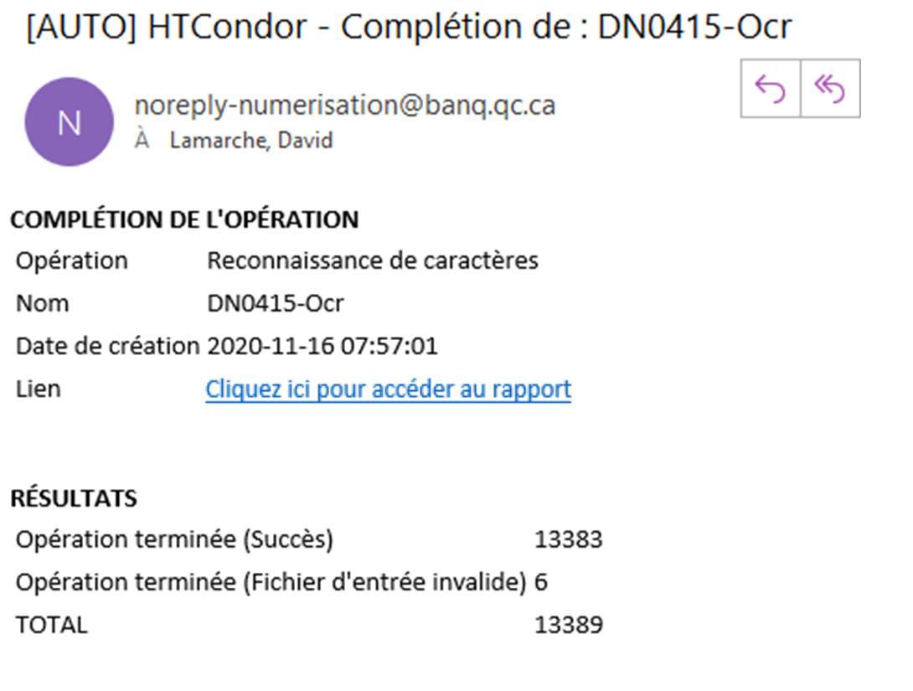
Job Result Summary
Montreal weekly witness commercial review and family newspaper
(1893)
Once the job is completed, the web server builds a summary email to send to the job owner.
Information read from the HTCondor job log
https://numerique.banq.qc.ca/patrimoine/details/52327/4204362
Bibliothèque et Archives nationales du Québec
12

Slide 13
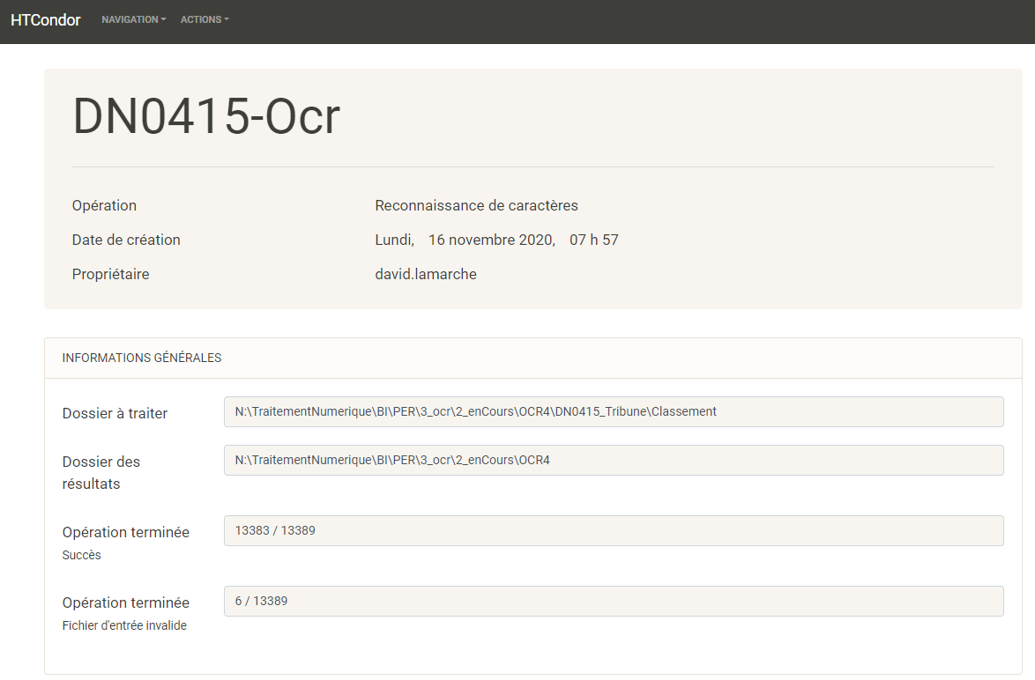
Additional Information in the Web Report
Information used in the initial submission form
Bibliothèque et Archives nationales du Québec
13

Slide 14
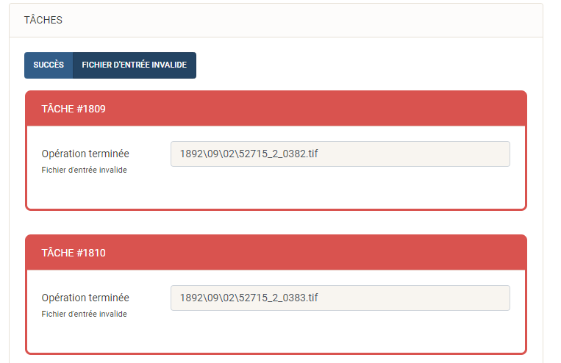
Additional Information in the Web Report
File path retrieved from the input list used for the submit file’s queue statement
Bibliothèque et Archives nationales du Québec
14

Slide 15
Files Processed through HTCondor
Month | File Analysis | Image Conversion | Text Recognition
2020-09 | 437 352 | 554 016 | 149 492
2020-10 | 566 407 | 549 047 | 52 090
2020-11 | 1 552 521 | 637 880 | 132 956
2020-12 | 611 869 | 555 984 | 518 376
2021-01 | 1 494 454 | 112 720 | 602 291
2021-02 | 208 337 | 163 443 | 413 959
2021-03 | 711 328 | 30 779 | 387 251
2021-04 | 3 084 989 | 104 863 | 500 454
2021-05 | 1 670 445 | 259 625 | 97 315
Bibliothèque et Archives nationales du Québec
15

Slide 16
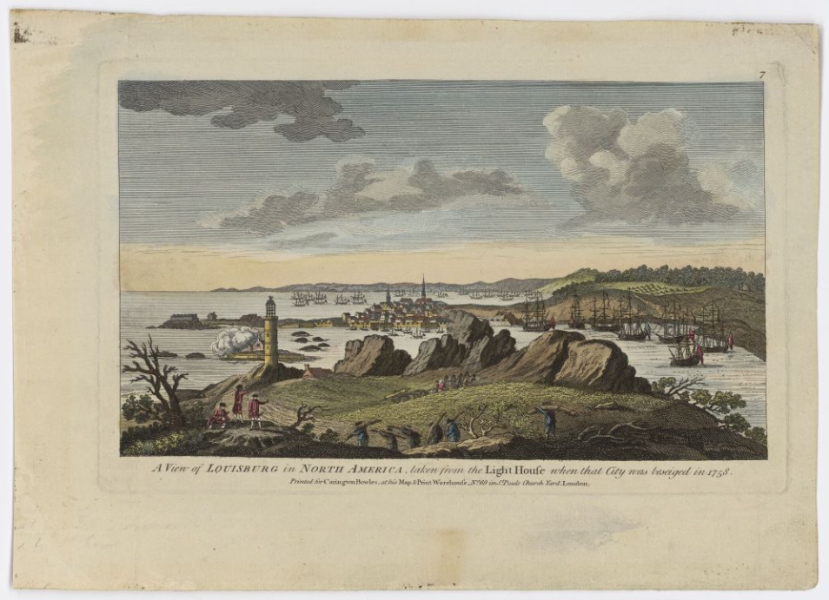
HTCondor in a Digitization Workflow
A View of Louisbourg in North America, taken from the light Houfe when that City was beseiged in 1758
(1760)
Thank you!
Questions?
https://numerique.banq.qc.ca/patrimoine/details/52327/1996794
Bibliothèque et Archives nationales du Québec
16

Slide 17

banq.qc.ca
514 873-1100
Sans frais, d’ailleurs au Québec :
1 800 363-9028
Bibliothèque nationale du Québec
2275, rue Holt
Montréal (Québec) H2G 3H1
Téléphone : 514 873-1100
Grande Bibliothèque
475, boulevard De Maisonneuve Est
Montréal (Québec) H2L 5C4
Téléphone : 514 873-1100
Archives nationales du Québec à Montréal
535, avenue Viger Est
Montréal (Québec) H2L 2P3
Téléphone : 514 873-1100
Archives nationales du Québec à Québec
Pavillon Louis-Jacques-Casault
Campus de l’Université Laval
1055, avenue du Séminaire
Québec (Québec) G1V 4N1
Téléphone : 418 643-8904
Archives nationales du Québec à Gaspé
80, boulevard de Gaspé
Gaspé (Québec) G4X 1A9
Téléphone : 418 727-3500
Archives nationales du Québec à Gatineau
855, boulevard de la Gappe
Gatineau (Québec) J8T 8H9
Téléphone : 819 568-8798
Archives nationales du Québec à Rimouski
337, rue Moreault
Rimouski (Québec) G5L 1P4
Téléphone : 418 727-3500
Archives nationales du Québec à Rouyn-Noranda
27, rue du Terminus Ouest
Rouyn-Noranda (Québec) J9X 2P3
Téléphone : 819 763-3484
Archives nationales du Québec à Saguenay
930, rue Jacques-Cartier Est,
bureau C-103
Saguenay (Québec) G7H 7K9
Téléphone : 418 698-3516
Archives nationales du Québec à Sept-Iles
700, boulevard Laure, bureau 190
Sept-Îles (Québec) G4R 1Y1
Téléphone : 418 964-8434
Archives nationales du Québec à Sherbrooke
225, rue Frontenac, bureau 401
Sherbrooke (Québec) J1H 1K1
Téléphone : 819 820-3010
Archives nationales du Québec à Trois-Rivières
225, rue des Forges, bureau 208
Trois-Rivières (Québec) G9A 2G7
Téléphone : 819 371-6015

